Slide 1
“High-precision frequency measurements in the THz spectral region using an unstabilized femtosecond laser” 「非安定化フェムト秒レーザーを用いたテラヘルツ領域での高精度周波数測定」 Heiko Füser, Rolf Judaschke, and Mark Bieler Applied Physics Letters 99,121111(2011) 宿題
2012/7/10 B4 林建太

Slide 2
ヒルベルト変換
実信号から解析信号を得るための基礎的手段
振幅や周波数などの時系列の瞬間的な特性を計算するのに役立つ
瞬間周波数は、瞬間的な位相角の時間変化率

Slide 3
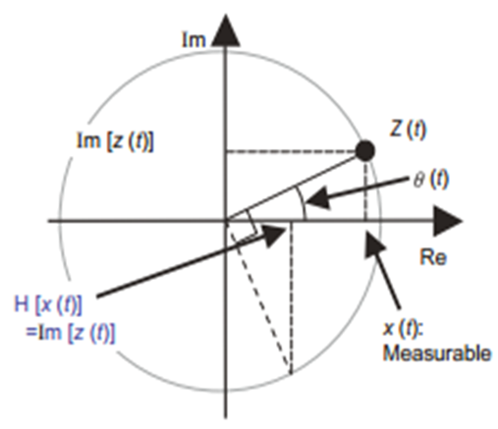
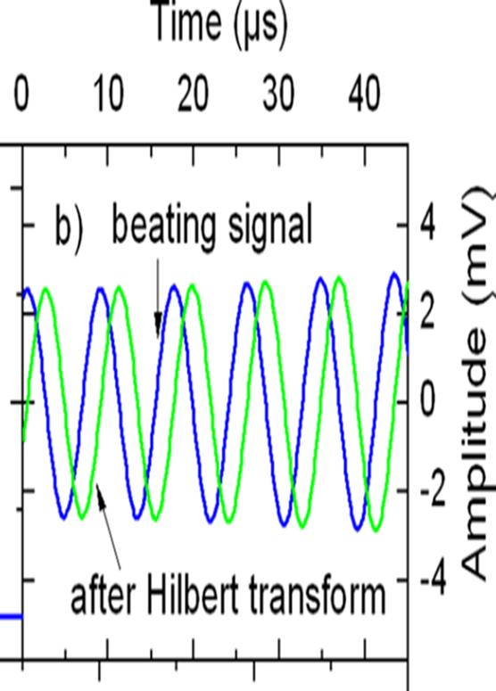
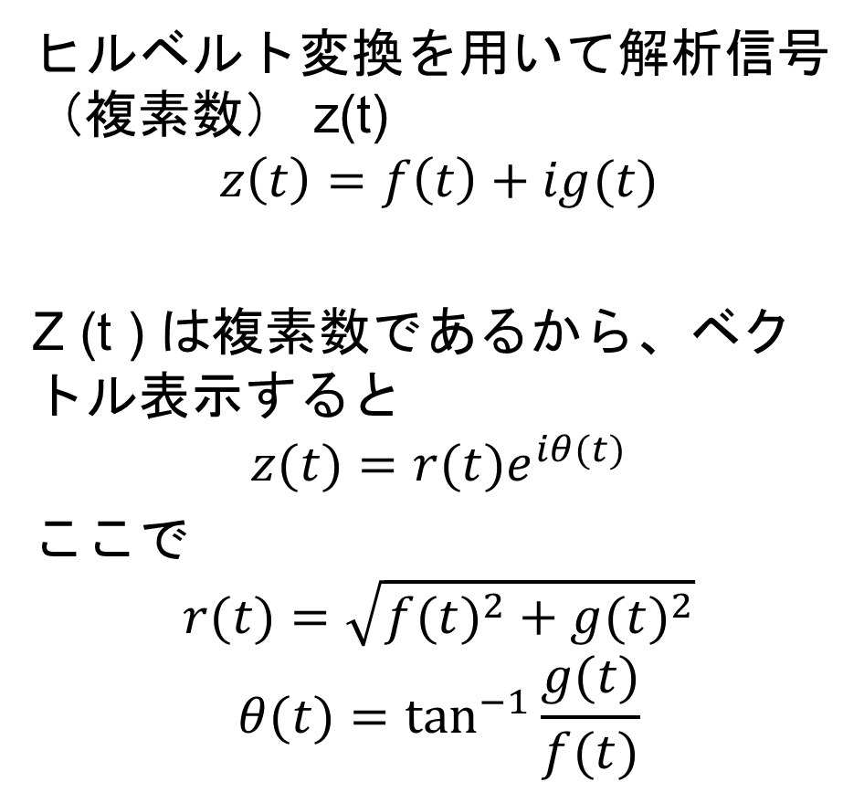
計算による瞬間周波数
ヒルベルト変換を用いて解析信号（複素数） z(t)
$$z\left(t\right)=f\left(t\right)+ig(t)$$
Z (t ) は複素数であるから、ベクトル表示すると
$$z(t)=r(t)e^{iθ(t)}$$
ここで
$$r(t)=\sqrt{{f(t)}^{2}+{g(t)}^{2}}$$
$$θ(t)=\tan^{−1}{\frac{g(t)}{f(t)}}$$

Slide 4
瞬間周波数
$$位相=\tan^{−1}{\frac{ヒルベルト変換後の信号}{ビート信号}}$$
瞬間周波数は、瞬間的な位相角の時間変化率
ビート信号の瞬間周波数
$f_{i,beat}=\frac{1}{2π}×\frac{darg[z(t)]}{dt}$

